Slide 1
LAND ROVER
FY2425 Q2 Demand Creation

Slide 2
LAND ROVER
캠페인 기간
신청 기간: 2024.7.18 ~ 2024.8.16
시승 기간: 2024.7.18 ~ 2024.8.23
출고 혜택: 2024.7.18 ~ 2024.8.30
대상 모델
LAND ROVER 전 모델
* RANGE ROVER VELAR 및 RANGE ROVER SV 모델 한정 특별 출고 혜택 제공
고객 혜택
랜드로버 제공 | 삼성카드 제공
출고 고객 전체 대상 - 이벤트 대상 모델 출고 시 100만원 신세계 모바일 상품권 제공 특정 모델 출고 한정 제공 - Range Rover SV & Range Rover Velar 출고 고객 : 200만원 신세게 모바일 상품권 제공 | - 혜택 TBD
제휴사 및
타겟 고객층
약 40만건 (남:녀, 4:6 비중 발송) 1) 삼성카드 프리미엄 카드 보유 회원
- 연회비 있는 프리미엄 카드 보유 고객 중 상위 고객
2) 프리미엄 소비 성향 상위 3등급 (월 평균 결제금액 300만원 이상 고객)
- 호텔 / 골프 / 명품 / 고가 제품 구매 빈도/누적 결제 금액이 높은 고객
3) 해외 여행 관심 성향 상위 3등급 (월 평균 결제금액 300만원 이상 고객)
- 면세점 이용 / 항공 비즈니스 이상 등급 결제 고객 중 빈도/누적 결제 금액이 높은 고객
타겟 일정
구분 | 7월 18일 | 7월 23일 | 7월 31일 | 8월 14일 이내 | Total
LMS | 50,000 | 50,000 | 100,000 | 200,000 (4회 분할) | 400,000
app push |  | 100,000 |  | 100,000 | 200,000
위 일정은 제안 일정이며, 삼성카드 최종 협의 필요

Slide 3
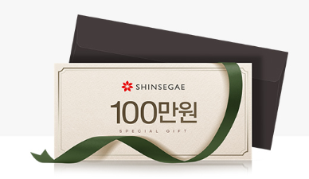
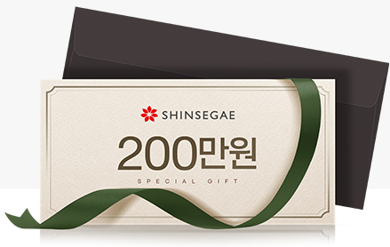
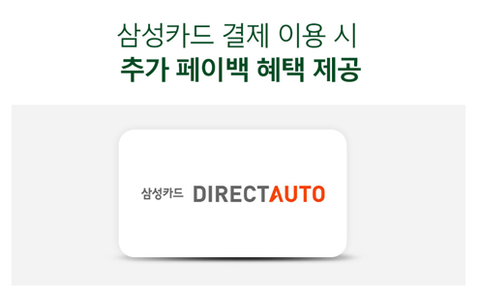
LAND ROVER
캠페인 참여 요건
삼성카드 결제 필요하지 않음
삼성카드 다이렉트 오토 이용 결제 시 1.5% 캐시백 제공
캠페인 출고 경품
1. 전 모델 대상 시승 완료 후 출고 시 100만원 신세계 상품권 제공
2. 주력 모델 중 RANGE ROVER VELAR 출고 시, 기본 혜택 + 200만원 신세계 상품권 추가 제공 3. 주력 모델 중 RANGE ROVER (SV) 출고 시, 기본 혜택 + 200만원 신세계 상품권 추가 제공
 | 기본 출고 혜택 | 주력 모델 출고 사은품 |  | 삼성카드 혜택
 | 랜드로버 전 모델 | RANGE ROVER SV | RANGE ROVER VELAR | 삼성카드 결제 시
제품 상세
경품 | 신세계 백화점 상품권 | 신세계 백화점 상품권 | 신세계 백화점 상품권 | 삼성카드 이용 결제 시 1.5% 캐시백 제공
가격 | 1,000,000 | 2,000,000 | 2,000,000

Slide 4
LAND ROVER
LMS 문안
■ 삼성카드 결제 이용 시 특별 혜택 추가 제공
- 시승 완료 후 기간 내 삼성카드 다이렉트 오토를 통해 대상 모델 구매 시 캐시백 혜택 제공
■ 행사기간
- 신청 : 2024.7.18(목) ~ 2024.8.16(금)
- 시승 : 2024.7.18(목) ~ 2024.8.23(금)
- 출고 기간 : 2024.8.30(금)까지
■ 혜택 안내
2024.9.9(월)부터 대상자에 한해 개별 안내
※ 유의사항
* 시승 이벤트 혜택은 문자를 수신하신 해당 고객에 한하여 제공되며, 문자 공유로 인한 불이익은 랜드로버 코리아에서 책임지지 않습니다.
* 경품 제공 및 시승 관련 자세한 내용은 위의 “시승 신청 바로가기”를 통해 확인해 주세요.
* 제휴사의 사정으로 변경·중단될 수 있습니다.
준법감시인 20OO-OOOO호(20OO. OO. OO~20OO. OO. OO)
* 무료 수신거부: 080-780-9548
제목 : (광고)[삼성카드] 레인지로버 SV & 레인지로버 벨라 특별 시승 이벤트
독보적인 우아함을 갖춘 레인지로버 디자인의 정수, 레인지로버 벨라.
럭셔리와 비스포크의 정교한 해석이 돋보이는 레인지로버 SV 모델을 특별 출고 혜택과 함께 만나보세요.
두 모델 외 다른 관심 모델도 시승이 가능하며, 시승 이벤트 역시 참여가 가능합니다.
시승 이벤트 참여 후 이벤트 모델 출고하시면 100만원 신세계 상품권을 드리며 레인지로버 벨라 또는 레인지로버 SV 모델 출고 시에는 특별 출고 혜택으로 200만원 신세계 상품권을 추가 제공해드립니다. 자세한 혜택은 시승 이벤트 페이지에서 확인하세요!
■ 시승 신청 바로가기
TBD
■ 시승 이벤트 방식 - 이벤트 신청 후 전시장 방문하여 시승 1회 진행
■ 시승 이벤트 모델
- 랜드로버 전 모델 대상
■ 시승 이벤트 혜택
① 시승 완료 후 기간 내 차량 출고하면 100% 사은품 제공 - 신세계 모바일 상품권 100만원
② 레인지로버 벨라 or 레인지로버 SV 출고 고객 특별 혜택 - 신세계 모바일 상품권 200만원 추가 증정

Slide 5
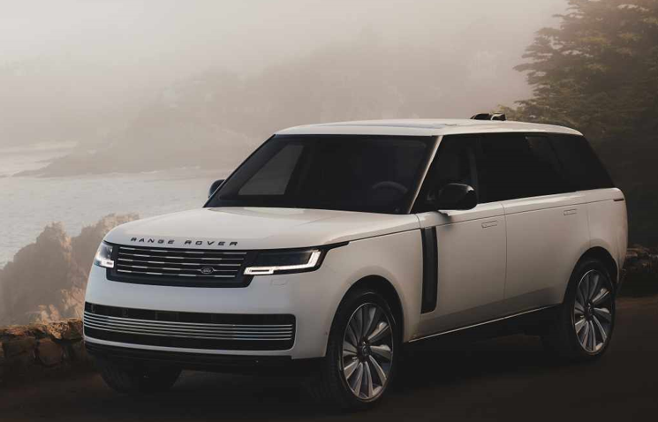
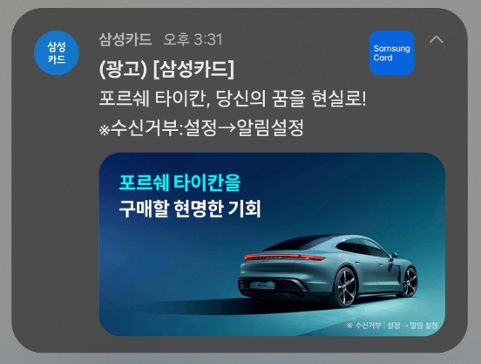
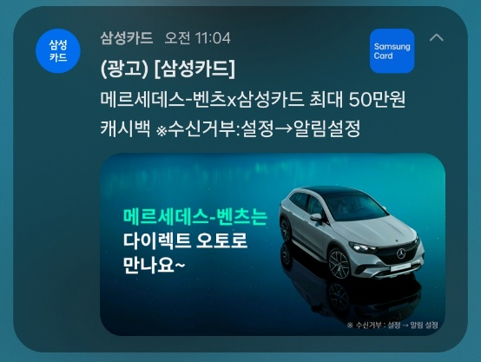
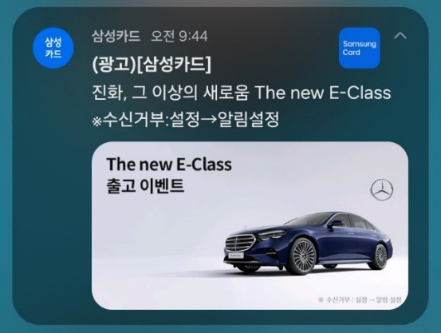
LAND ROVER
App push 문안
(광고)[삼성카드]
레인지로버 SV & 레인지로버 벨라 특별 출고 혜택
(광고)[삼성카드]
당신을 위한 랜드로버를 만나보세요.
랜드로버
특별 시승 이벤트
RANGE ROVER 특별 시승 이벤트
App push 진행 예시

Slide 6
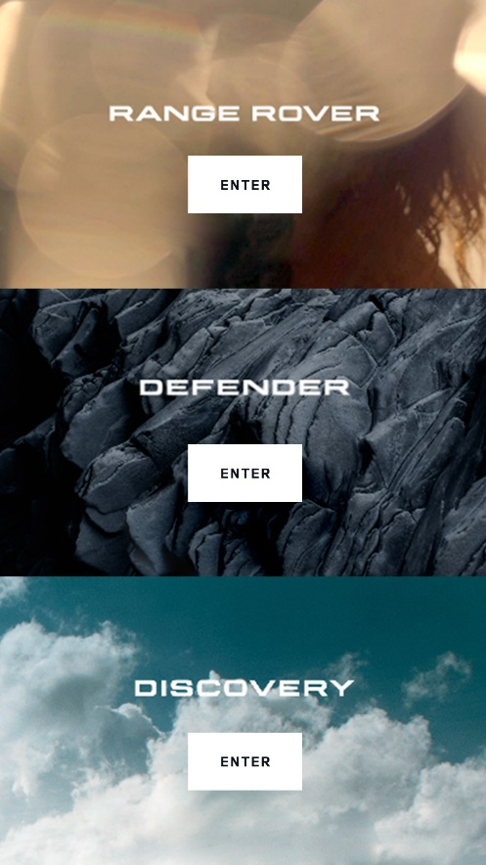
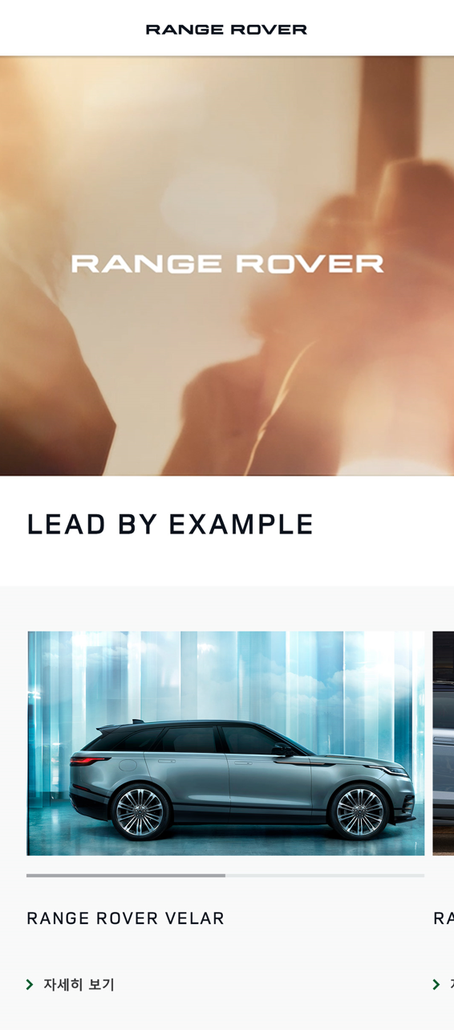
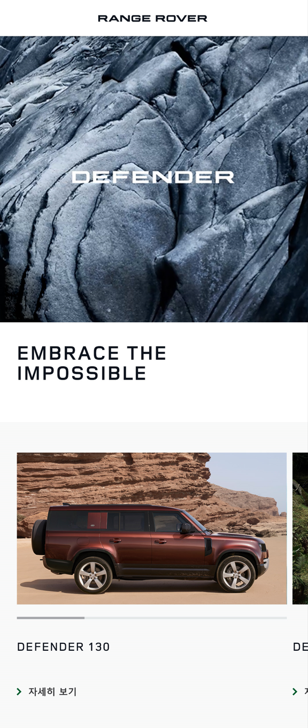
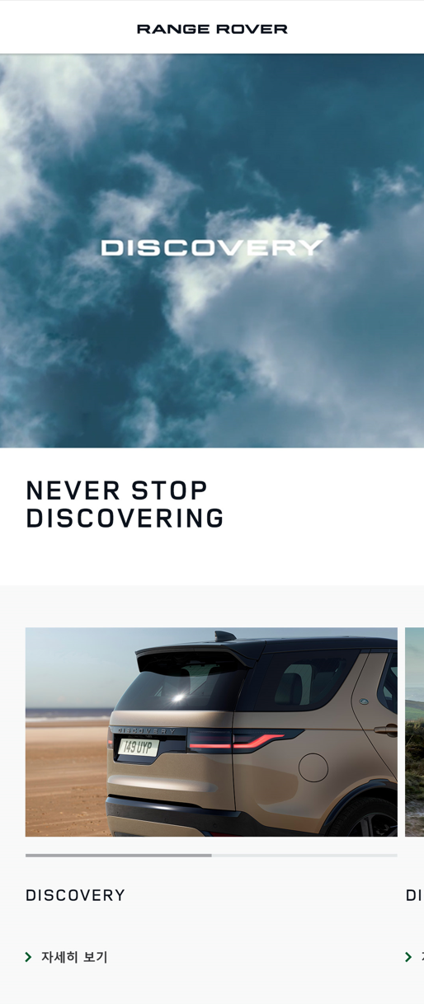
LAND ROVER
게이트웨이에서
각 브랜드 선택하여 이동
선택에 따른 브랜드 내 모델 선택 및
신청정보 입력 페이지 제공

Slide 7
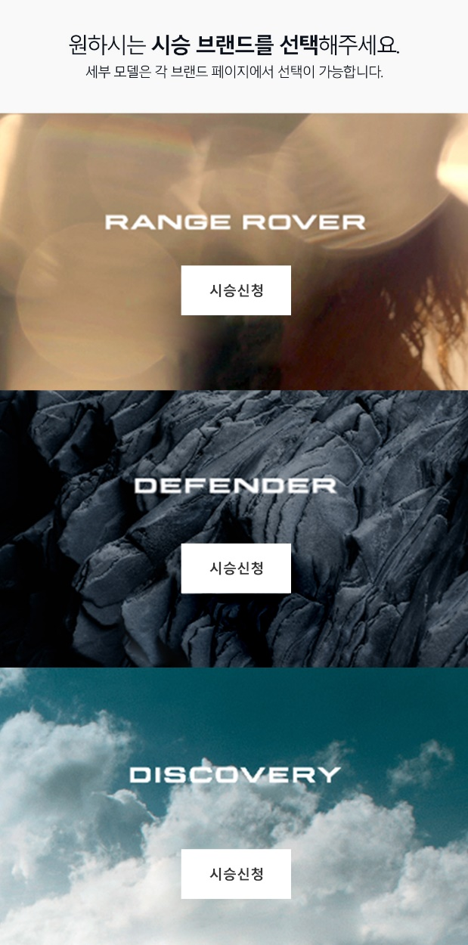
LAND ROVER
메인 페이지

Slide 8
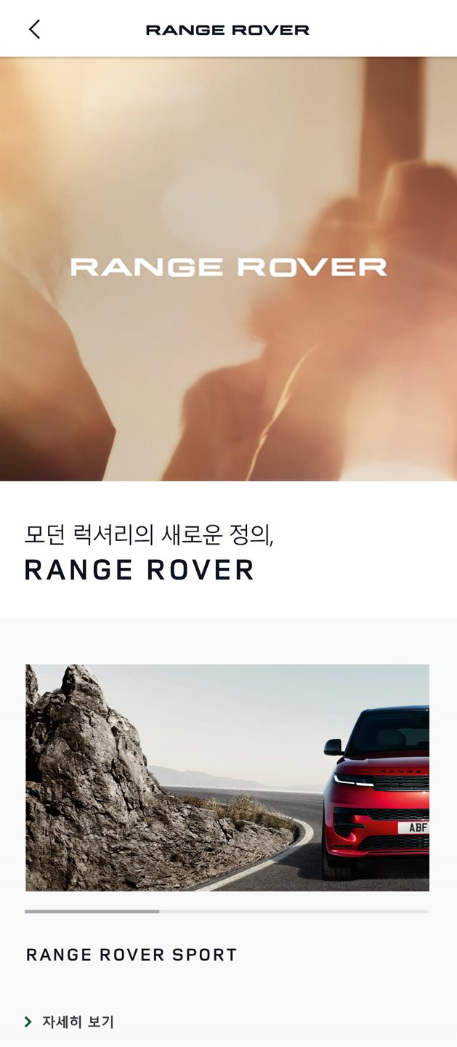
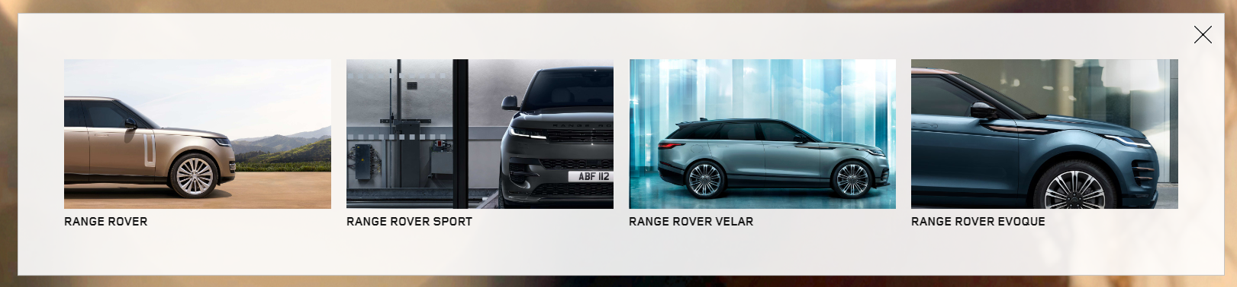
LAND ROVER
이벤트 시안
메인 페이지
모델 하이라이트 : 각 모델 하이라이트 노출
자세히 보기 : 모델 별 홈페이지 랜딩
> 모델 하이라이트 > 자세히 보기
> 모델 하이라이트 > 자세히 보기
> 모델 하이라이트 > 자세히 보기
> 모델 하이라이트 > 자세히 보기

Slide 9
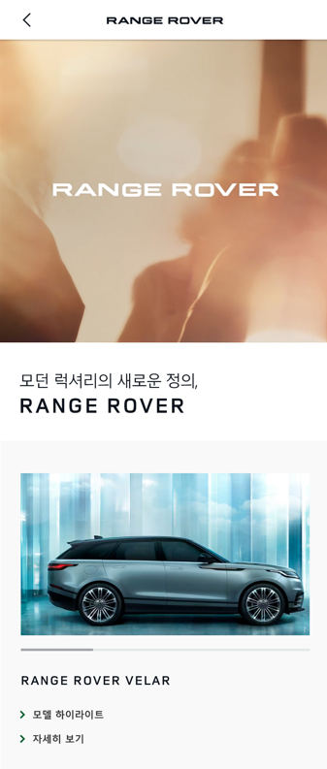
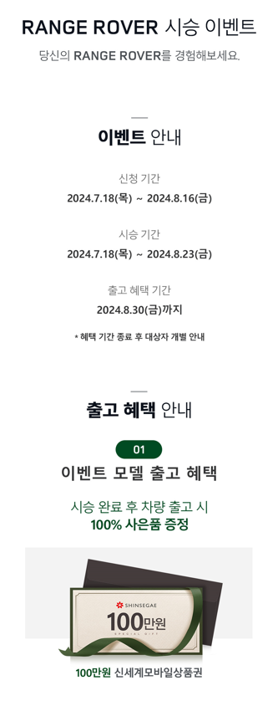
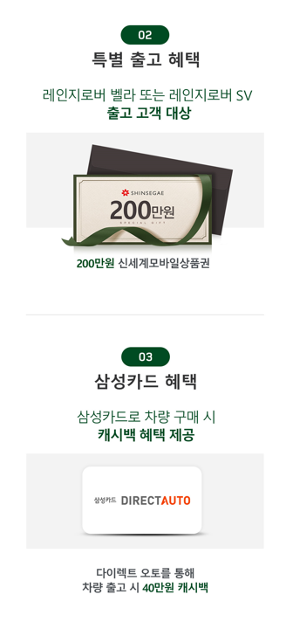
LAND ROVER
이벤트 시안
레인지로버

Slide 10
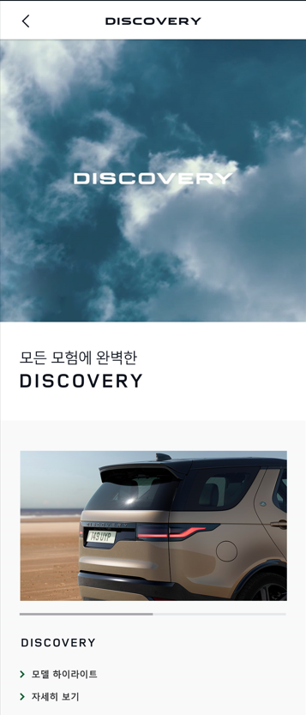
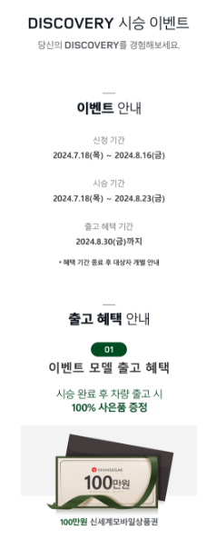
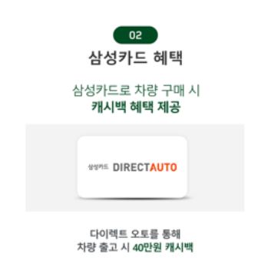
LAND ROVER
이벤트 시안
디스커버리

Slide 11
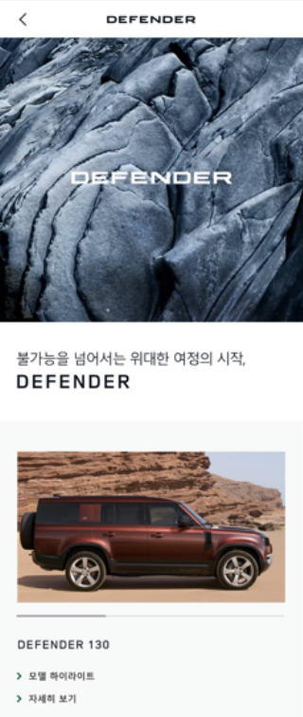
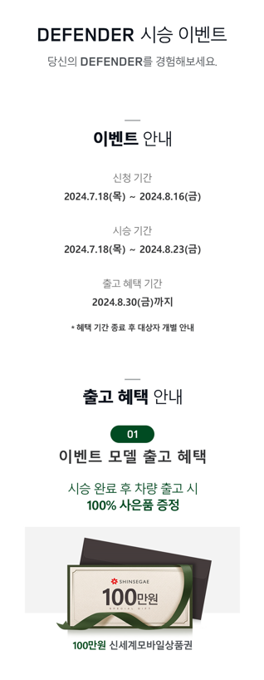
LAND ROVER
이벤트 시안
디펜더

Slide 12
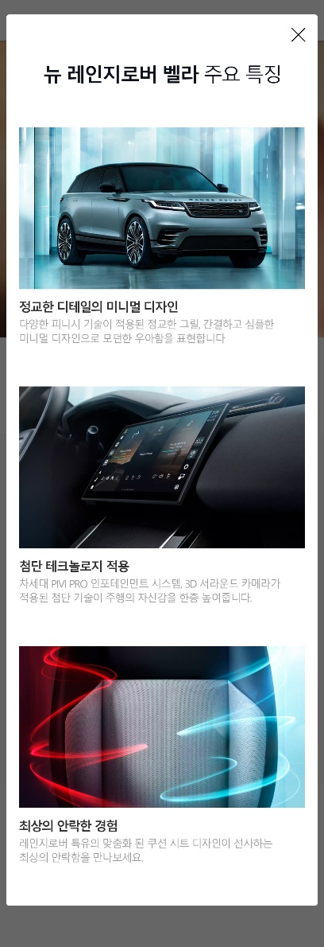
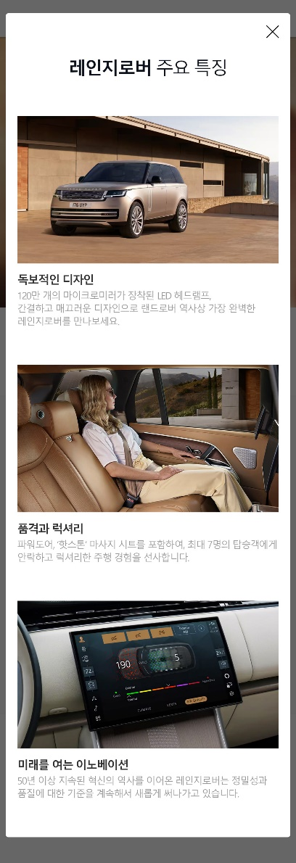
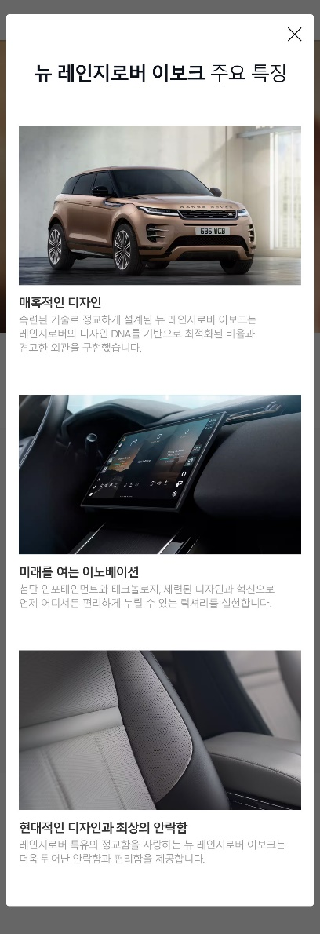
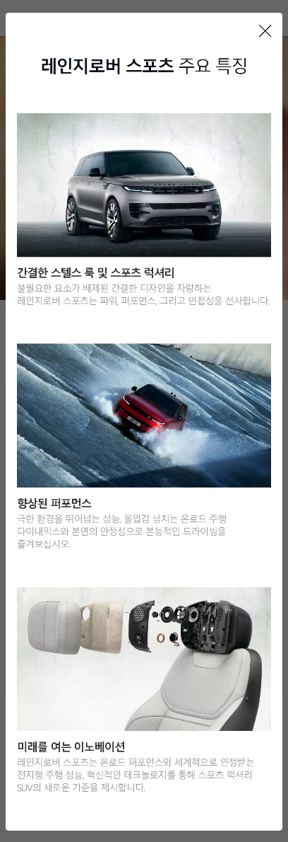
LAND ROVER
이벤트 시안
모델 하이라이트

Slide 13
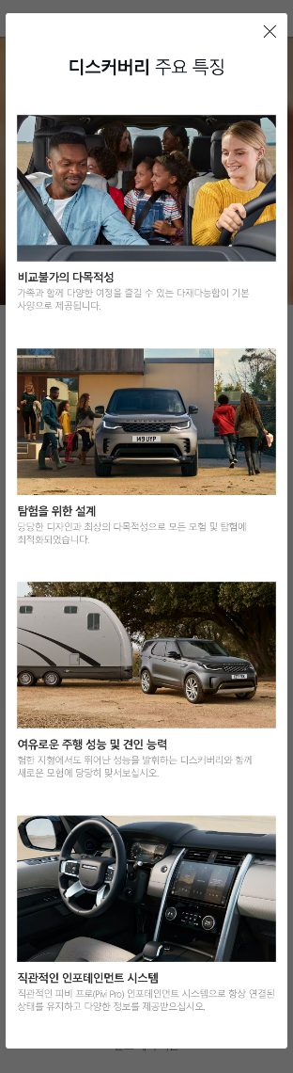
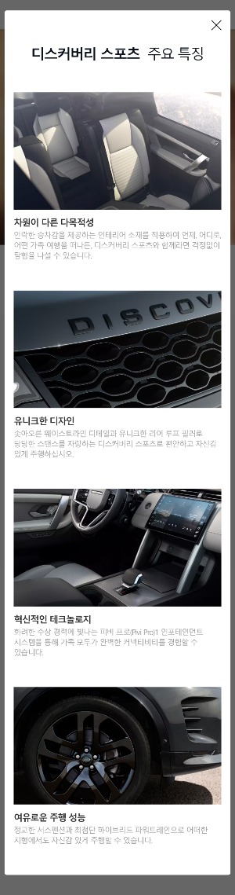
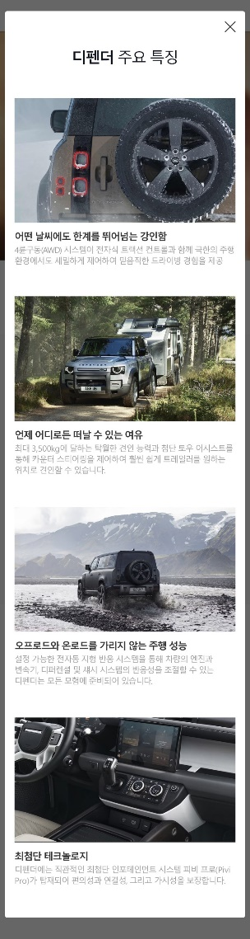
LAND ROVER
이벤트 시안
모델 하이라이트

Slide 14
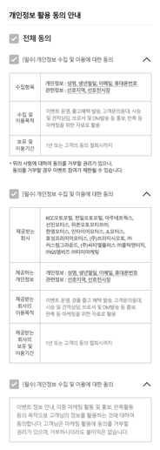
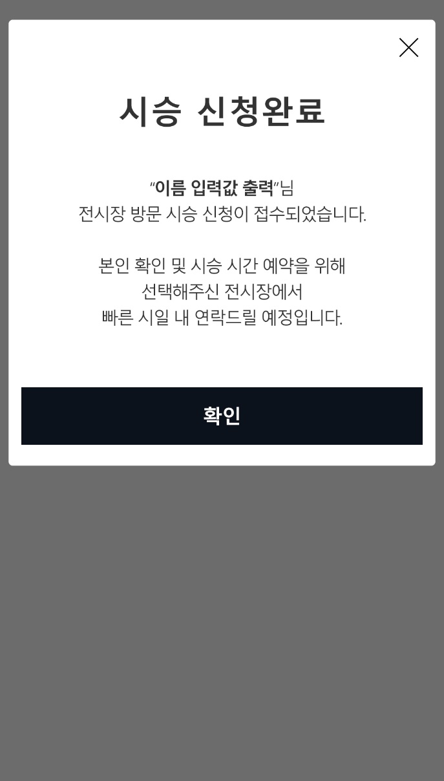
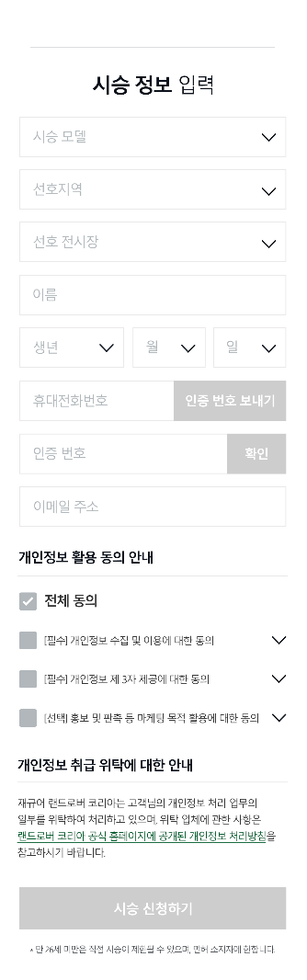
LAND ROVER
이벤트 시안
시승 신청 영역

Slide 15
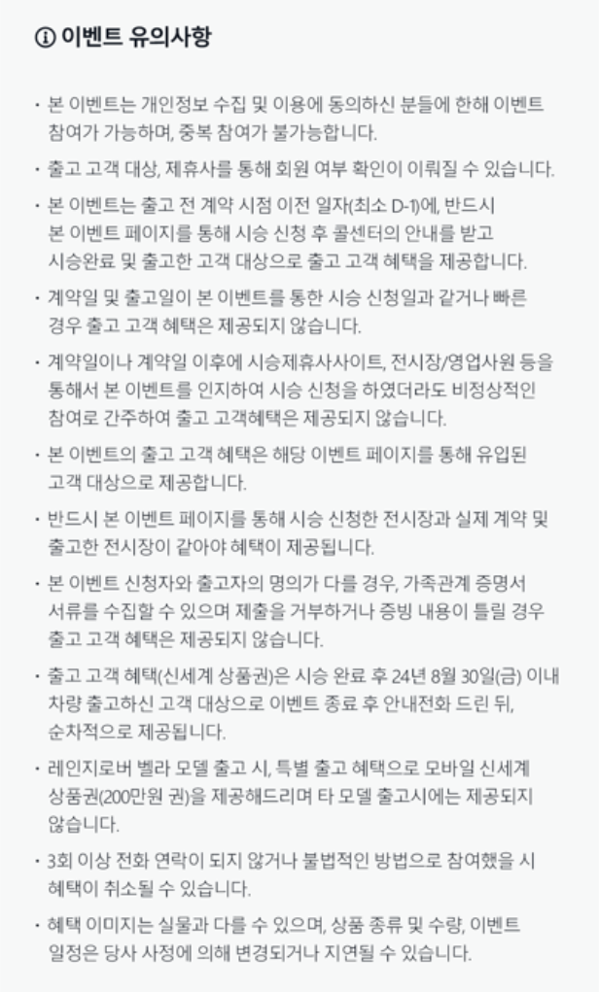
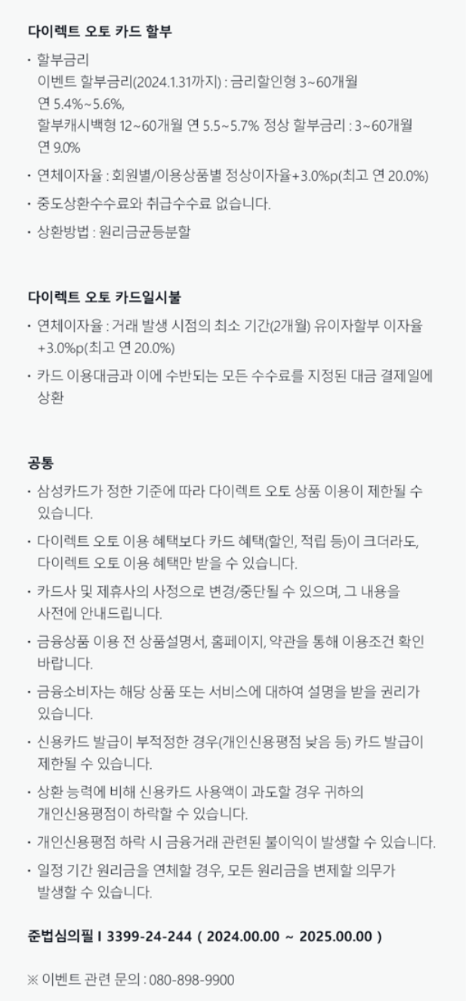
LAND ROVER
이벤트 시안
유의 사항 영역

Slide 16
EOD
JAGUAR LAND ROVER KOREA
CRM Marketing

